Slide 1
Презентация к уроку математики в 5 классе по теме «Решение задач с помощью уравнений»
Авторы: Панарина Е.С. – учитель математики
МБОУ гимназии №11
Садыкова Л.В, - учитель математики
МБОУ гимназии №11

Slide 2
С малой удачи начинается успех!

Slide 3
Уравнения
Этап Мотивации
х+17=60
70-с=68
а-51=60
а+45=45
60=а+51
78-а=78
с-43=81
59+х=59
х-0=82
62=100-у

Slide 4
По рисунку составьте уравнение

Slide 5
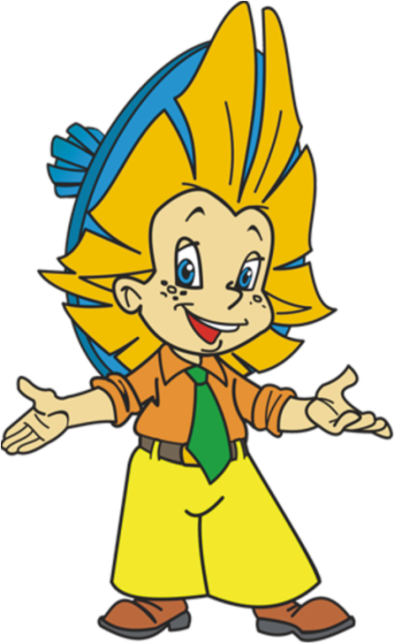
Задача.
В корзине было несколько грибов.
После того как в неё положили ещё
27 грибов, их стало 75.
Сколько грибов было в корзине?
Задание: Решите задачу несколькими способами

Slide 6
Составление эталона для решения задач с помощью уравнения
Внимательно прочитать условие и вопрос задачи
Проверить соответствие между единицами измерения величин (при необходимости выполнить их преобразование)
Определить взаимосвязи между описанными в ней величинами.
Обозначить одну из неизвестных величин буквой
Выразить остальные неизвестные величины через введенную букву (если необходимо, записать взаимосвязь в виде формул, построить схему, таблицу)
Составить уравнение

Slide 7
Задача.
В корзине было несколько грибов.
После того как в неё положили ещё
27 грибов, их стало 75.
Сколько грибов было в корзине?
Решение.
Пусть х грибов было,
тогда в корзине стало (х+27) грибов.
По условию это 75.
Составим уравнение.
х+27=75
х=75-27
х=48
Ответ: 48 грибов было в корзине
Решение задачи
По эталону

Slide 8
Эталон для самопроверки №373 (г)
Пусть х человек ушли в поход,
тогда в лагере осталось (322-х) человек.
По условию это 275 человек.
Составим уравнение.
322-х=275
х=322-275
Х=47
Ответ: 47 человек ушли в поход.

